Slide 1

Архитектура ПО
Урок 10 Паттерны проектирования и структура приложений с пользовательским интерфейсом, сервисами обработки и базой данных
Notes:
Иллюстрацию меняем на релевантную теме урока!

Slide 2
План курса
1
2
3
4
Введение в архитектуру ПО
Объектно-ориентированное проектирование и паттерны ООП
Принципы SOLID
Компоненты. Принципы связности и сочетаемости компонентов
5
6
7
8
Горизонтальные уровни и вертикальные срезы архитектуры
Принципы построения приложений «чистая архитектура»
Архитектура WEB-приложений: компоненты, MPA, SPA,PWA, CSR, SSR
Архитектура прикладных приложений (мобильные): MVC, MVP, MVVM
9
10
11
12
Способы связывания и передачи данных между компонентами приложения, протоколы и API. REST, gRPC, брокеры
Паттерны проектирования и структура приложений с пользовательским интерфейсом, сервисами обработки и базой данных
Сервис-ориентированные архитектуры
Подходы и принципы тестирования приложений
Notes:
Стандартный слайд. Не меняем его, меняем текст в нем.

Slide 3
Паттерны
проектирования и структура приложений с пользовательским интерфейсом, сервисами обработки и базой данных

Slide 4
На этом уроке
Узнаем подходы к проектированию и разработке приложений
Изучим варианты организации архитектуры клиент-серверных приложений
Изучим паттерны проектирования прикладных приложений:
Паттерны связывания компонент и уровней приложения
Паттерны управления данными
Паттерны управления состоянием приложения
Паттерны структурирования приложений
Узнаем, что такое разрушающие изменения API — Breaking Changes
Notes:
Посоветуйся с методистом как лучше провести знакомство с аудиторией. Вопросы могут меняться. Стандартный слайд знакомства. Не меняем его, меняем текст в нем и иллюстрации (если нужно)

Slide 5

Что такое проектирование и разработка информационных систем?

Slide 6
Каскадная схема разработки ПО
Design
Разработка требований
Development
Проектирование
Разработка
Тестирование
Ввод в действие
Notes:
Посоветуйся с методистом как лучше провести знакомство с аудиторией. Вопросы могут меняться. Стандартный слайд знакомства. Не меняем его, меняем текст в нем и иллюстрации (если нужно)

Slide 7
Определение требований и разработка технического задания

Slide 8
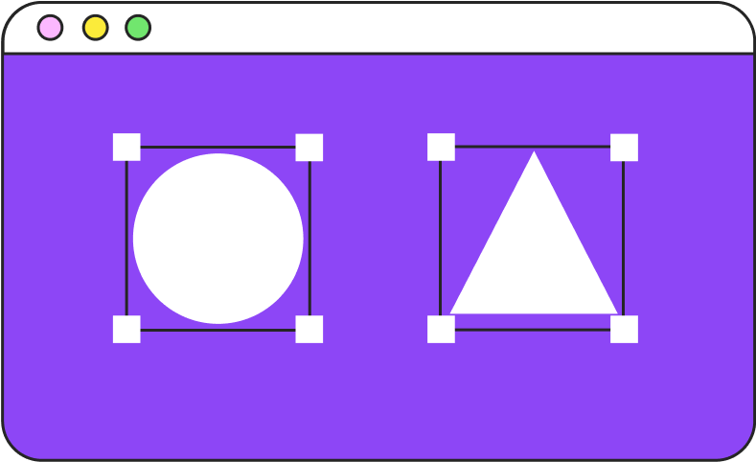
Требования
Отправной точкой для начала проектирования архитектуры являются различные требования к системе. Источником требований являются могут быть заказчики системы, будущие пользователи (клиенты) системы, обслуживающий персонал, а также требования стандартов и нормативно-правовых актов.
Notes:
Посоветуйся с методистом как лучше провести знакомство с аудиторией. Вопросы могут меняться. Стандартный слайд знакомства. Не меняем его, меняем текст в нем и иллюстрации (если нужно)

Slide 9
Требования
Требования можно разделить на две группы:
–
–
Функциональные требования
— это требования, которые определяют, что должна делать система
Нефункциональные требования
— это требования, которые определяют, как система должна выполнять свои задачи и какими качествами обладать
Notes:
Посоветуйся с методистом как лучше провести знакомство с аудиторией. Вопросы могут меняться. Стандартный слайд знакомства. Не меняем его, меняем текст в нем и иллюстрации (если нужно)

Slide 10
Техническое задание — это документ, в котором фиксируются требования к проекту информационной системы и исключающий двусмысленное толкование различными исполнителями.

Slide 11
Примерный состав Технического задания
Назначение и цели создания (развития) системы
Термины и определения
Характеристики информационной системы (границы системы)
Обзор системы:
Функции и модули системы
Характеристики пользователей
Функциональные требования (по каждому модулю):
Требования к входным данным (источник, формат, структура, размерность)
Требования к алгоритмам обработки данных
Требования к выходным данным (источник, формат, структура, размерность)
Временные диаграммы
Интерфейсы пользователя
Интерфейсы взаимодействия с внешними системами
Взаимодействие продукта (с другими продуктами и компонентами)
Ограничения продукта. Допущения и зависимости
Notes:
Посоветуйся с методистом как лучше провести знакомство с аудиторией. Вопросы могут меняться. Стандартный слайд знакомства. Не меняем его, меняем текст в нем и иллюстрации (если нужно)

Slide 12
Примерный состав Технического задания
Системные требования (оборудование, операционные системы)
Требования к производительности
Нефункциональные требования (надёжность, доступность, безопасность, управление информацией, обновления и пр.)
Порядок контроля и приёмки информационной системы
Методы проверки и приёмки. Виды, состав, объём и методы испытаний информационной системы и её составных частей
Требования к составу и содержанию работ по подготовке информационной системы к вводу в эксплуатацию
Требования к документации
Notes:
Посоветуйся с методистом как лучше провести знакомство с аудиторией. Вопросы могут меняться. Стандартный слайд знакомства. Не меняем его, меняем текст в нем и иллюстрации (если нужно)

Slide 13
Проектирование — процесс определения архитектуры, системных элементов, интерфейсов и других характеристик системы или её части.
Согласно словаря терминов Systems and software engineering
(ISO/IEC/IEEE 24765:2017)

Slide 14
Подходы к проектированию

Slide 15
Каскадная схема разработки ПО
Design
Разработка требований
Development
Проектирование
Разработка
Тестирование
Ввод в действие
Notes:
Посоветуйся с методистом как лучше провести знакомство с аудиторией. Вопросы могут меняться. Стандартный слайд знакомства. Не меняем его, меняем текст в нем и иллюстрации (если нужно)

Slide 16
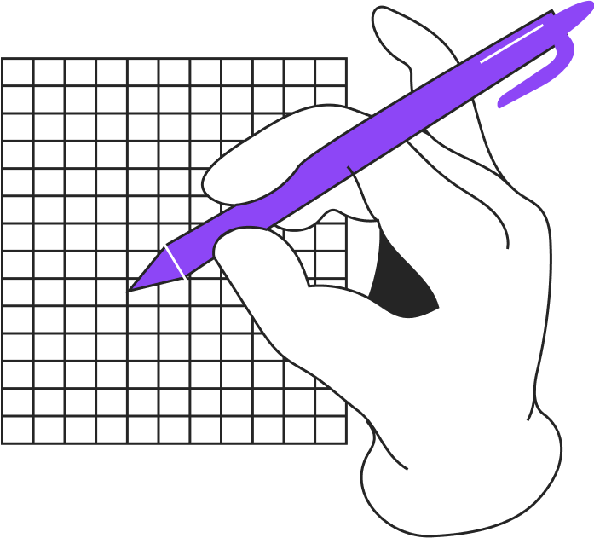
Подходы к проектированию
Use Case Driven Approach
Domain Driven Design (DDD)
«Programmer Driven Design»
Notes:
Посоветуйся с методистом как лучше провести знакомство с аудиторией. Вопросы могут меняться. Стандартный слайд знакомства. Не меняем его, меняем текст в нем и иллюстрации (если нужно)

Slide 17
Use Case Driven Approach

Slide 18
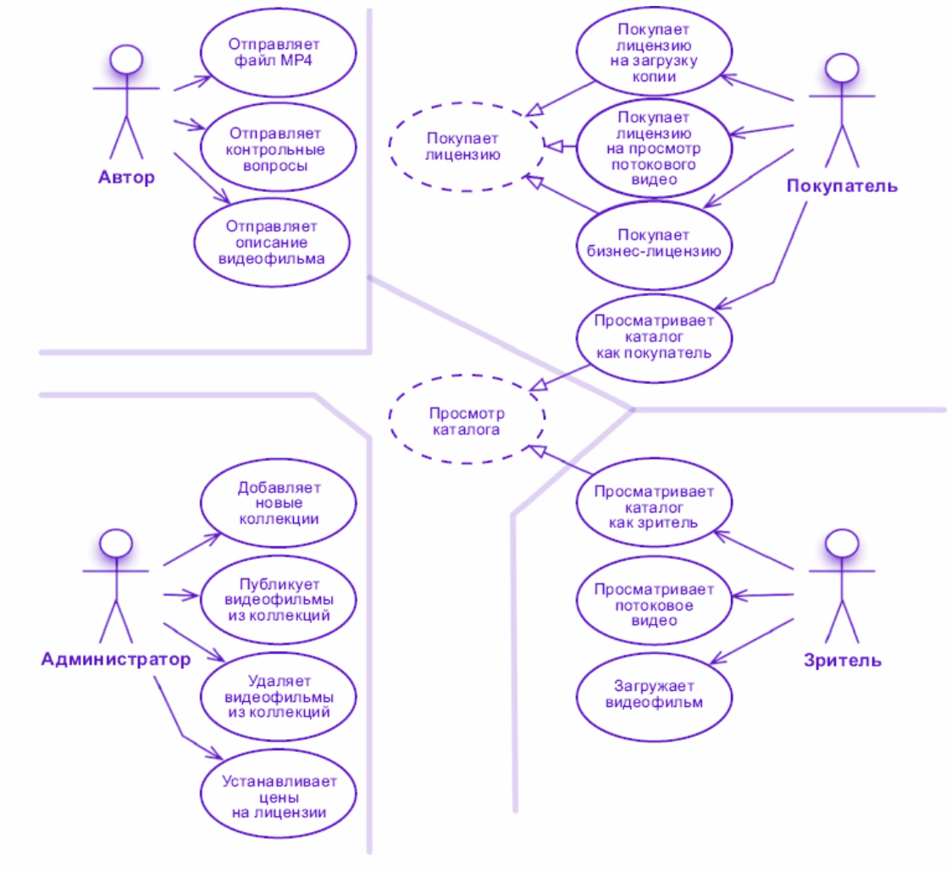
Use Case Driven Approach
В этой методологии сценарии использования (Use Cases), определённые для системы, являются основой для всего процесса разработки
Notes:
Посоветуйся с методистом как лучше провести знакомство с аудиторией. Вопросы могут меняться. Стандартный слайд знакомства. Не меняем его, меняем текст в нем и иллюстрации (если нужно)

Slide 19
Use Case Driven Approach
В анализе и проектировании сценарии использования реализуются в проектной модели системы
Во время реализации роль спецификации для выполнения играет проектная модель системы
Во время тестирования примеры использования являются основой для определения тестовых примеров и процедур тестирования
Notes:
Посоветуйся с методистом как лучше провести знакомство с аудиторией. Вопросы могут меняться. Стандартный слайд знакомства. Не меняем его, меняем текст в нем и иллюстрации (если нужно)

Slide 20
Domain Driven Design (DDD)

Slide 21
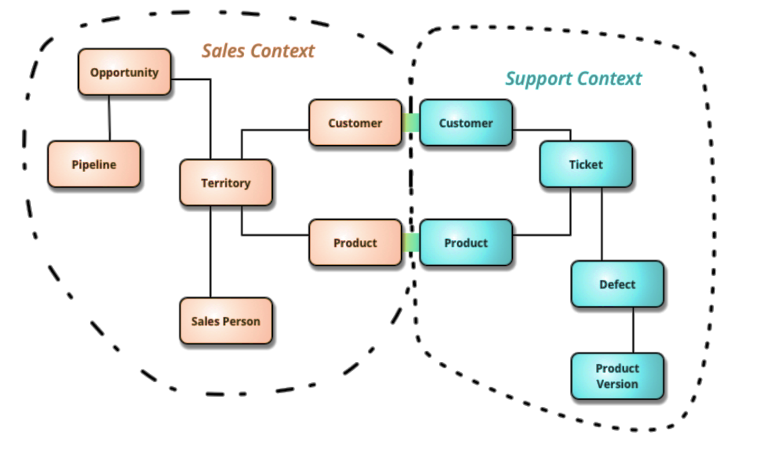
Domain Driven Design (DDD)
Domain driven design или предметно-ориентированное проектирование — это концепция, согласно которой структура и язык программного кода (имена классов, методы классов, переменные классов) должны соответствовать бизнес-области
Notes:
Посоветуйся с методистом как лучше провести знакомство с аудиторией. Вопросы могут меняться. Стандартный слайд знакомства. Не меняем его, меняем текст в нем и иллюстрации (если нужно)

Slide 22

Сущности Domain Driven Design (DDD)
Домен
Модель
Агрегаты
Сервисы
Репозитории
Notes:
Посоветуйся с методистом как лучше провести знакомство с аудиторией. Вопросы могут меняться. Стандартный слайд знакомства. Не меняем его, меняем текст в нем и иллюстрации (если нужно)

Slide 23
Domain Driven Design (DDD)
Источником единого языка является бизнес сторона компании.
Есть концепция, которую необходимо реализовать
Затем терминология согласовывается с технологической стороной компании
С целью создания общей терминологии, которая может использоваться бизнесом, технологией и в самом коде без каких-либо двусмысленностей
Единый язык предметной области
Notes:
Посоветуйся с методистом как лучше провести знакомство с аудиторией. Вопросы могут меняться. Стандартный слайд знакомства. Не меняем его, меняем текст в нем и иллюстрации (если нужно)

Slide 24
Код, классы, методы, свойства и наименование модулей должны соответствовать единому языку.
При необходимости стоит провести рефакторинг кода!

Slide 25
Programmer Driven Design

Slide 26
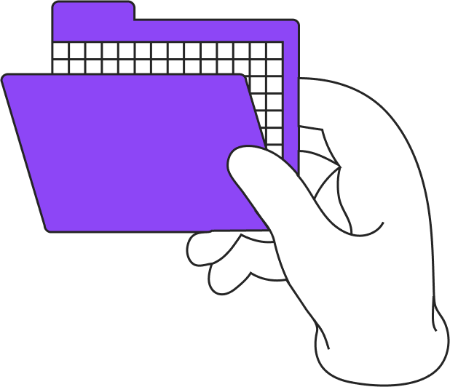
Programmer Driven Design
Этот подход не подразумевает чёткого процесса, когда разработчик реализует систему так, как понимает и видит он сам.
Такой подход приводит к решениям, которые невозможно развивать и поддерживать
Частью этого подхода является отсутствие какой-либо проектной документации, т. е. любая идея реализуется сразу в коде
Notes:
Посоветуйся с методистом как лучше провести знакомство с аудиторией. Вопросы могут меняться. Стандартный слайд знакомства. Не меняем его, меняем текст в нем и иллюстрации (если нужно)

Slide 27
План проектирования
прикладного приложения

Slide 28
Примерный план проектирования для типового прикладного приложения
Анализ требований
Анализ предметной области (домена), выработка единого языка, ограниченного контекста и формализация домена ядра
Notes:
Посоветуйся с методистом как лучше провести знакомство с аудиторией. Вопросы могут меняться. Стандартный слайд знакомства. Не меняем его, меняем текст в нем и иллюстрации (если нужно)

Slide 29
Примерный план проектирования для типового прикладного приложения
Анализ требований
Анализ предметной области (домена), выработка единого языка, ограниченного контекста и формализация домена ядра
Формирование сущностей домена (сущностей ядра)
Формализация сценариев (посредством пользовательских сценариев — Use Case и описаний бизнес процессов — BPMN)
Notes:
Посоветуйся с методистом как лучше провести знакомство с аудиторией. Вопросы могут меняться. Стандартный слайд знакомства. Не меняем его, меняем текст в нем и иллюстрации (если нужно)

Slide 30
Примерный план проектирования для типового прикладного приложения
Анализ требований
Анализ предметной области (домена), выработка единого языка, ограниченного контекста и формализация домена ядра
Формирование сущностей домена (сущностей ядра)
Формализация сценариев (посредством пользовательских сценариев — Use Case и описаний бизнес процессов — BPMN)
Анализ сценариев, выработка уточнённых требований к приложению и его частям (требования к хранению данных, требования по взаимодействию с пользователем)
Notes:
Посоветуйся с методистом как лучше провести знакомство с аудиторией. Вопросы могут меняться. Стандартный слайд знакомства. Не меняем его, меняем текст в нем и иллюстрации (если нужно)

Slide 31
Примерный план проектирования для типового прикладного приложения
Примерный выбор проектных и технологических решений по хранению и представлению данных
Notes:
Посоветуйся с методистом как лучше провести знакомство с аудиторией. Вопросы могут меняться. Стандартный слайд знакомства. Не меняем его, меняем текст в нем и иллюстрации (если нужно)

Slide 32
Примерный план проектирования для типового прикладного приложения
Примерный выбор проектных и технологических решений по хранению и представлению данных
Выбор архитектурных паттернов для связывания и реализации слоёв и их частей
Проектирование слоя сценариев (бизнес-логики)
Notes:
Посоветуйся с методистом как лучше провести знакомство с аудиторией. Вопросы могут меняться. Стандартный слайд знакомства. Не меняем его, меняем текст в нем и иллюстрации (если нужно)

Slide 33
Примерный план проектирования для типового прикладного приложения
Примерный выбор проектных и технологических решений по хранению и представлению данных
Выбор архитектурных паттернов для связывания и реализации слоёв и их частей
Проектирование слоя сценариев (бизнес-логики)
Проектирование слоя контроллеров и адаптеров
Выбор фреймворков и библиотек для внешнего слоя, фиксация способов хранения и представления данных (работа с деталями)
Notes:
Посоветуйся с методистом как лучше провести знакомство с аудиторией. Вопросы могут меняться. Стандартный слайд знакомства. Не меняем его, меняем текст в нем и иллюстрации (если нужно)

Slide 34
Подходы к разработке

Slide 35
Каскадная схема разработки ПО
Design
Разработка требований
Development
Проектирование
Разработка
Тестирование
Ввод в действие
Notes:
Посоветуйся с методистом как лучше провести знакомство с аудиторией. Вопросы могут меняться. Стандартный слайд знакомства. Не меняем его, меняем текст в нем и иллюстрации (если нужно)

Slide 36
Feature Driven Development — FDD Разработка на основе функций

Slide 37
FDD
Feature-driven development — это итеративный и инкрементный процесс разработки программного обеспечения.
Основная цель — это своевременное и систематическое предоставление осязаемого, работающего программного обеспечения в соответствии с принципами, лежащими в основе Манифеста Agile
Разработка на основе функций была изначально предложена Джеффом Де Люкой для проекта по разработке программного обеспечения для одного крупного сингапурского банка в 1997 году
Notes:
Посоветуйся с методистом как лучше провести знакомство с аудиторией. Вопросы могут меняться. Стандартный слайд знакомства. Не меняем его, меняем текст в нем и иллюстрации (если нужно)

Slide 38
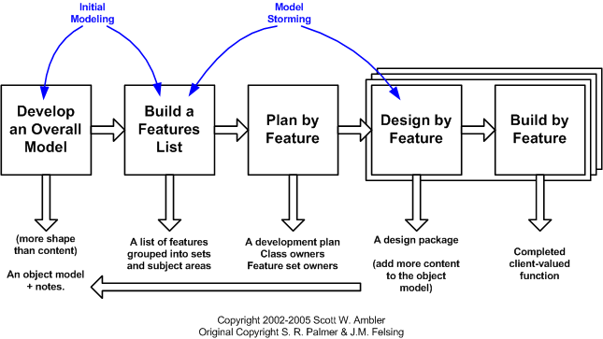
FDD включается в себя 5 видов деятельности
Разработка общей модели информационной системы
Составление списка необходимых функций системы
Планирование работы над каждой функцией
Проектирование функции
Реализация функции
Notes:
Посоветуйся с методистом как лучше провести знакомство с аудиторией. Вопросы могут меняться. Стандартный слайд знакомства. Не меняем его, меняем текст в нем и иллюстрации (если нужно)

Slide 39
Распределение трудоёмкости
Анализ области 1% Дизайн 40% Проверка дизайна 3%
Код 45%
Проверка кода 10% Включение в сборку 1%
Notes:
Посоветуйся с методистом как лучше провести знакомство с аудиторией. Вопросы могут меняться. Стандартный слайд знакомства. Не меняем его, меняем текст в нем и иллюстрации (если нужно)

Slide 40

Преимущества FDD
Документация по свойствам системы
Тщательное проектирование
Проще оценивать небольшие задачи.
Тесты ориентированы на бизнес-задачи
Проработанный процесс создания продукта
Короткие итеративные циклы разработки позволяют быстрее наращивать функциональность и уменьшить количество ошибок

Slide 41

Преимущества FDD
Недостатки FDD
Документация по свойствам системы
Тщательное проектирование
Проще оценивать небольшие задачи
Тесты ориентированы на бизнес-задачи
Проработанный процесс создания продукта
Короткие итеративные циклы разработки позволяют быстрее наращивать функциональность и уменьшить количество ошибок
FDD больше подходит для больших проектов
Значительные затраты на внедрение и обучение

Slide 42
Behaviour Driven Development — BDD Разработка на основе функций

Slide 43
BDD
Основной идеей этой методологии является совмещение в процессе разработки чисто технических интересов и интересов бизнеса, позволяя тем самым заказчику и программистам говорить на одном языке.
Notes:
Посоветуйся с методистом как лучше провести знакомство с аудиторией. Вопросы могут меняться. Стандартный слайд знакомства. Не меняем его, меняем текст в нем и иллюстрации (если нужно)

Slide 44
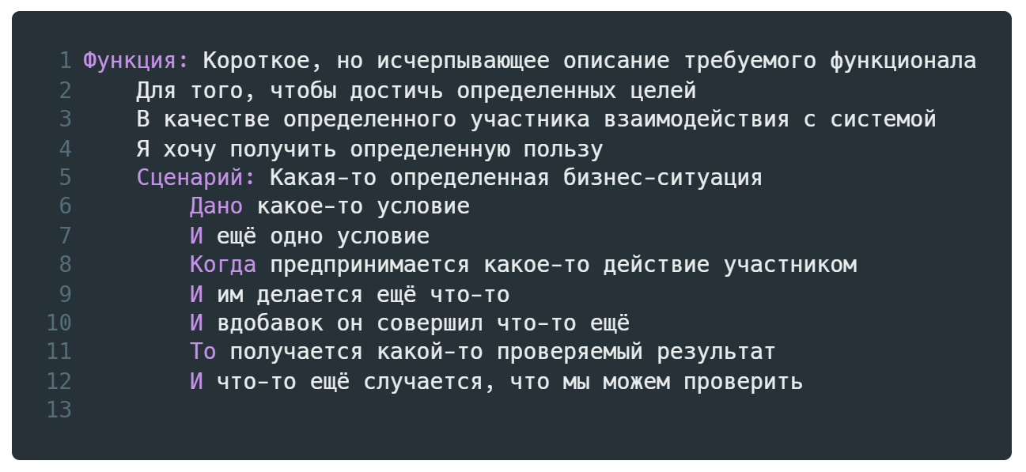
BDD
Основной идеей этой методологии является совмещение в процессе разработки чисто технических интересов и интересов бизнеса, позволяя тем самым заказчику и программистам говорить на одном языке.
BDD была впервые предложена и представлена Дэном Нортом в 2007 году
Notes:
Посоветуйся с методистом как лучше провести знакомство с аудиторией. Вопросы могут меняться. Стандартный слайд знакомства. Не меняем его, меняем текст в нем и иллюстрации (если нужно)

Slide 45
Преимущества BDD
Близость к языку бизнеса
Тесты могут быть написаны не только разработчиками, но и product owner, тестерами и аналитиками
Легко читать тесты, так как они написаны на языке приближённом к естественному

Slide 46
Преимущества BDD
Недостатки BDD
Близость к языку бизнеса
Тесты могут быть написаны не только разработчиками, но и product owner, тестерами и аналитиками
Легко читать тесты, так как они написаны на языке приближенном к естественному
Требует большего времени на разработку тестов
Требует привлечения тестировщиков на раннем этапе разработки
Дороже чем остальные методологии разработки

Slide 47
Test Driven Development — TDD Разработка через тестирование

Slide 48

TDD
Разработка через тестирование — это методология разработки, построенная на принципе сначала тест, а потом код.
Изобретателем подхода считается
Кент Бек в 2003 году
Notes:
Посоветуйся с методистом как лучше провести знакомство с аудиторией. Вопросы могут меняться. Стандартный слайд знакомства. Не меняем его, меняем текст в нем и иллюстрации (если нужно)

Slide 49
TDD
Цикл разработки по методологии TDD состоит из следующих шагов:
Разработка теста удовлетворяющего спецификации. Здесь основной фокус делается на требованиях
Запуск теста, чтобы убедиться, что он не проходит, так как функционал удовлетворяющий требованиям ещё не написан
Написание минимального кода необходимого для прохождения теста
Запуск теста, чтобы убедиться, что теперь тест проходит и реализация корректна
Рефакторинг по необходимости и переход к следующему требованию
Notes:
Посоветуйся с методистом как лучше провести знакомство с аудиторией. Вопросы могут меняться. Стандартный слайд знакомства. Не меняем его, меняем текст в нем и иллюстрации (если нужно)

Slide 50
Преимущества TDD
Обеспечивает хорошее покрытие тестами, так тесты пишутся вместе с кодом
Упрощает рефакторинг
Переносит фокус внимания разработчика с кода на функционал
Простой способ проверки корректности
Способствует созданию чистой архитектуры

Slide 51
Преимущества TDD
Недостатки TDD
Обеспечивает хорошее покрытие тестами, так тесты пишутся вместе с кодом
Упрощает рефакторинг
Переносит фокус внимания разработчика с кода на функционал
Простой способ проверки корректности
Способствует созданию чистой архитектуры
Есть задачи, которые невозможно адекватно протестировать модульными тестами
Модульные тесты обычно пишутся теми же, кто и пишет основной код → может возникнуть неправильно понятая спецификация → неправильно написанный тест
Тесты требуют поддержки → увеличивается время написания нового функционала и исправления дефектов

Slide 52
Panic Driven Development Разработка на основе паники

Slide 53

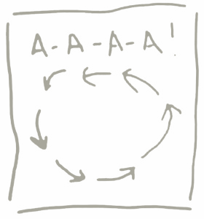
Panic Driven Development
Не
изобретена!
:)
Разработка на основе паники — это «методология» разработки, которая основана на нескольких принципах:
Любая новая задача, появляющаяся в середине спринта, имеет больший приоритет над любой запланированной работой
Сначала надо решить проблему, а потом написать тесты. Лучше всего писать тесты в конце, когда основной код написан
Писать нужно столько кода, чтобы решить проблему. Ошибки могут быть исправлены только кодом, нет смысла обсуждать дизайн
Процесс гибок и его можно изменить, чтобы решить задачу в срок
Бизнес превыше всего и поэтому не стоит тратить время на рефакторинг и технические улучшения
Notes:
Посоветуйся с методистом как лучше провести знакомство с аудиторией. Вопросы могут меняться. Стандартный слайд знакомства. Не меняем его, меняем текст в нем и иллюстрации (если нужно)

Slide 54
Преимущества PDD
Высокая скорость разработки
Заказчик всегда доволен «толковыми разработчиками»
Дешевизна разработки

Slide 55
Преимущества PDD
Недостатки PDD
Высокая скорость разработки
Заказчик всегда доволен «толковыми разработчиками»
Дешевизна разработки
Все плюсы в итоге будут перечёркнуты техническим долгом и возросшей сложностью проекта

Slide 56
Виды архитектур взаимодействия компонент

Slide 57
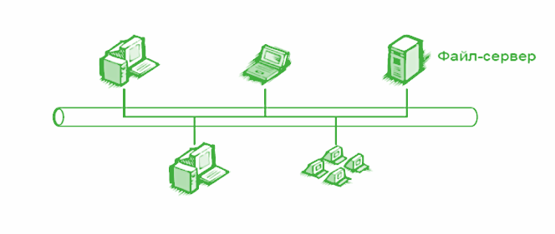
Файл-Серверное взаимодействие
Файл-серверная архитектура
Файл-серверные приложения
– приложения, использующие сетевой ресурс для хранения программы и данных.
Notes:
Посоветуйся с методистом как лучше провести знакомство с аудиторией. Вопросы могут меняться. Стандартный слайд знакомства. Не меняем его, меняем текст в нем и иллюстрации (если нужно)

Slide 58
Файл-Серверное взаимодействие
Файл-серверная архитектура
Функции сервера: хранение данных и кода программы.
Функции клиента: обработка данных.
Количество клиентов ограничено десятками.
Notes:
Посоветуйся с методистом как лучше провести знакомство с аудиторией. Вопросы могут меняться. Стандартный слайд знакомства. Не меняем его, меняем текст в нем и иллюстрации (если нужно)

Slide 59
Файл-Серверное взаимодействие
Файл-серверная архитектура
Функции сервера: хранение данных и кода программы.
Функции клиента: обработка данных.
Количество клиентов ограничено десятками.
Достоинства:
Многопользовательский режим работы с данными
Удобство централизованного управления доступом
Низкая стоимость разработки
Недостатки:
Низкая производительность
Низкая надежность
Слабые возможности расширения
Notes:
Посоветуйся с методистом как лучше провести знакомство с аудиторией. Вопросы могут меняться. Стандартный слайд знакомства. Не меняем его, меняем текст в нем и иллюстрации (если нужно)

Slide 60
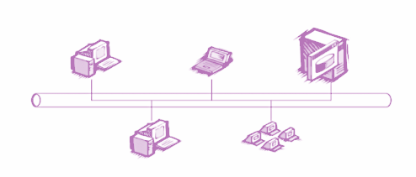
2. Клиент-Серверное взаимодействие
Клиент-серверная архитектура
сервер
Ключевое отличие от файл-серверной архитектуры – это абстрагирование от физической схемы данных и манипулирование данными клиентскими программами на уровне логической схемы.
Notes:
Посоветуйся с методистом как лучше провести знакомство с аудиторией. Вопросы могут меняться. Стандартный слайд знакомства. Не меняем его, меняем текст в нем и иллюстрации (если нужно)

Slide 61
2. Клиент-Серверное взаимодействие
Клиент-серверная архитектура
Преимущества
Недостатки
Клиентская программа работает с данными через запросы к серверному ПО
Базовые функции приложения разделены между клиентом и сервером
Полная поддержка многопользовательской работы
Гарантия целостности данных
При любом изменении алгоритмов необходимо обновлять пользовательское ПО на каждом клиенте
Высокие требования к пропускной способности коммуникационных каналов с сервером
Слабая защита данных от взлома
Высокая сложность администрирования и настройки рабочих мест пользователей системы
Необходимость использовать мощные ПК на клиентских местах
Высокая сложность разработки системы
Notes:
Посоветуйся с методистом как лучше провести знакомство с аудиторией. Вопросы могут меняться. Стандартный слайд знакомства. Не меняем его, меняем текст в нем и иллюстрации (если нужно)

Slide 62
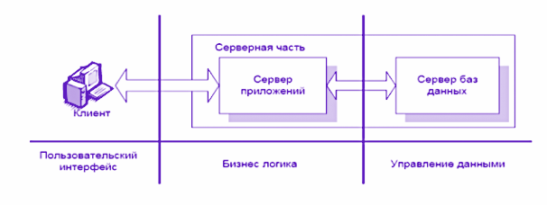
3. Клиент-Серверное взаимодействие
Трехуровневая клиент-серверная архитектура
Физическое разделение программ, отвечающих за хранение данных (СУБД) и их обработку.
Такое разделение программных компонент позволяет оптимизировать нагрузки как на сетевое, так и на вычислительное оборудование комплекса.
Notes:
Посоветуйся с методистом как лучше провести знакомство с аудиторией. Вопросы могут меняться. Стандартный слайд знакомства. Не меняем его, меняем текст в нем и иллюстрации (если нужно)

Slide 63
3. Клиент-Серверное взаимодействие
Трехуровневая клиент-серверная архитектура
Преимущества
Недостатки
Тонкий клиент
Между клиентской программой и сервером приложения передаётся лишь минимально необходимый поток данных – аргументы вызываемых функций и возвращаемые от них значения
Сервер приложения ИС может быть запущен в одном или нескольких экземплярах на одном или нескольких компьютерах
Дешёвый трафик между сервером приложений и СУБД
Снижение нагрузки на сервер данных по сравнению с 2.5-слойной схемой
Повышенные расходы на администрирование и обслуживание серверной части
Notes:
Посоветуйся с методистом как лучше провести знакомство с аудиторией. Вопросы могут меняться. Стандартный слайд знакомства. Не меняем его, меняем текст в нем и иллюстрации (если нужно)

Slide 64



4. Cloud-native архитектура
Распределённая архитектура
Сloud-native архитектура — это подход к созданию и запуску приложений, использующий преимущества облачных систем и которые были созданы специально для существования в облаке, а не в более традиционной локальной инфраструктуре.
Cloud-инфраструктура
Notes:
Посоветуйся с методистом как лучше провести знакомство с аудиторией. Вопросы могут меняться. Стандартный слайд знакомства. Не меняем его, меняем текст в нем и иллюстрации (если нужно)

Slide 65
4. Cloud-native архитектура
Распределённая архитектура
Облачное приложение — это набор небольших, независимых и слабо связанных между собой дискретных, многократно используемых компонентов, известных как микросервисы, которые предназначены для интеграции в любую облачную среду.
Cloud-инфраструктура
Notes:
Посоветуйся с методистом как лучше провести знакомство с аудиторией. Вопросы могут меняться. Стандартный слайд знакомства. Не меняем его, меняем текст в нем и иллюстрации (если нужно)

Slide 66
4. Cloud-native архитектура
Распределённая архитектура
Принципы cloud-native:
Микросервисы
Контейнеризация
DevOps
Continious delivery
Cloud-инфраструктура
Notes:
Посоветуйся с методистом как лучше провести знакомство с аудиторией. Вопросы могут меняться. Стандартный слайд знакомства. Не меняем его, меняем текст в нем и иллюстрации (если нужно)

Slide 67
4. Cloud-native архитектура
Распределённая архитектура
Преимущества
Недостатки
Скорость работы и быстрое развёртывание
Масштабирование
Совместимость с мобильными устройствами.
Экономия бюджета
Фокус на основном бизнесе
Резервное копирование
Удобства для сотрудников
Экономия офисного пространства и единая рабочая среда
Потеря контроля
Повреждение облачных сервисов
Закрытие Vendor Cloud
Потенциальная угроза безопасности
Сложность отладки приложений для некоторых сложно воспроизводимых состояний
Для работы с облаком требуется постоянное подключение к интернету
Notes:
Посоветуйся с методистом как лучше провести знакомство с аудиторией. Вопросы могут меняться. Стандартный слайд знакомства. Не меняем его, меняем текст в нем и иллюстрации (если нужно)

Slide 68
Способы организации UX/UI прикладных приложений

Slide 69
Способы организации UX/UI прикладных приложений
Windows native
Mac native
Linux native
Multiplatform
Web-stack
Десктопные приложения с GUI
Notes:
Посоветуйся с методистом как лучше провести знакомство с аудиторией. Вопросы могут меняться. Стандартный слайд знакомства. Не меняем его, меняем текст в нем и иллюстрации (если нужно)

Slide 70
Способы организации UX/UI прикладных приложений
MPA (Multi Page Application) / Тонкий клиент
MPA + Ajax (легаси-подход)
SPA (Single Page Application ) / RIA (Rich Internet Application) / Толстый клиент
Изоморфные приложения (PWA)
Web-приложения
Notes:
Посоветуйся с методистом как лучше провести знакомство с аудиторией. Вопросы могут меняться. Стандартный слайд знакомства. Не меняем его, меняем текст в нем и иллюстрации (если нужно)

Slide 71
Способы организации UX/UI прикладных приложений
Android native
IOS native
Multiplatform
Web-stack
Мобильные приложения с GUI
Notes:
Посоветуйся с методистом как лучше провести знакомство с аудиторией. Вопросы могут меняться. Стандартный слайд знакомства. Не меняем его, меняем текст в нем и иллюстрации (если нужно)

Slide 72
Способы организации UX/UI прикладных приложений
Linux native
Android native
IOS native
Multiplatform
Web-stack
Приложения для IoT,
носимой техники,
умных устройств,
Smart TV
Notes:
Посоветуйся с методистом как лучше провести знакомство с аудиторией. Вопросы могут меняться. Стандартный слайд знакомства. Не меняем его, меняем текст в нем и иллюстрации (если нужно)

Slide 73
Способы организации UX/UI прикладных приложений
Мессенджеры
Бот-платформы
SuperApp
Бот-приложения
Notes:
Посоветуйся с методистом как лучше провести знакомство с аудиторией. Вопросы могут меняться. Стандартный слайд знакомства. Не меняем его, меняем текст в нем и иллюстрации (если нужно)

Slide 74
Способы организации UX/UI прикладных приложений
Public API
CLI (Command line interface)
Голосовой помощник
Ещё некоторые разновидности интерфейсов
Notes:
Посоветуйся с методистом как лучше провести знакомство с аудиторией. Вопросы могут меняться. Стандартный слайд знакомства. Не меняем его, меняем текст в нем и иллюстрации (если нужно)

Slide 75
Паттерны проектирование прикладных приложений

Slide 76
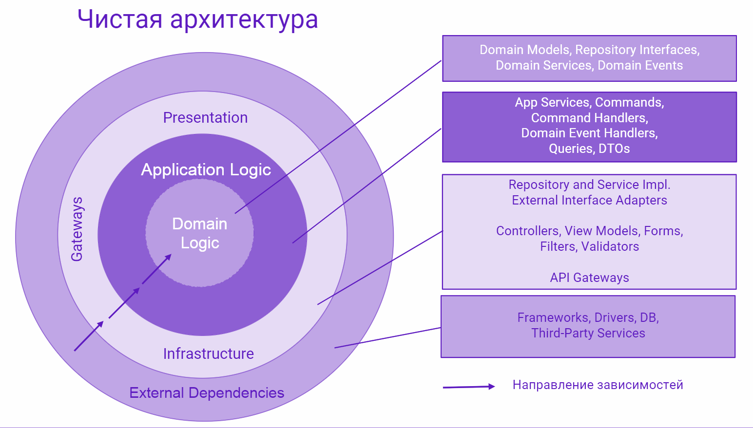
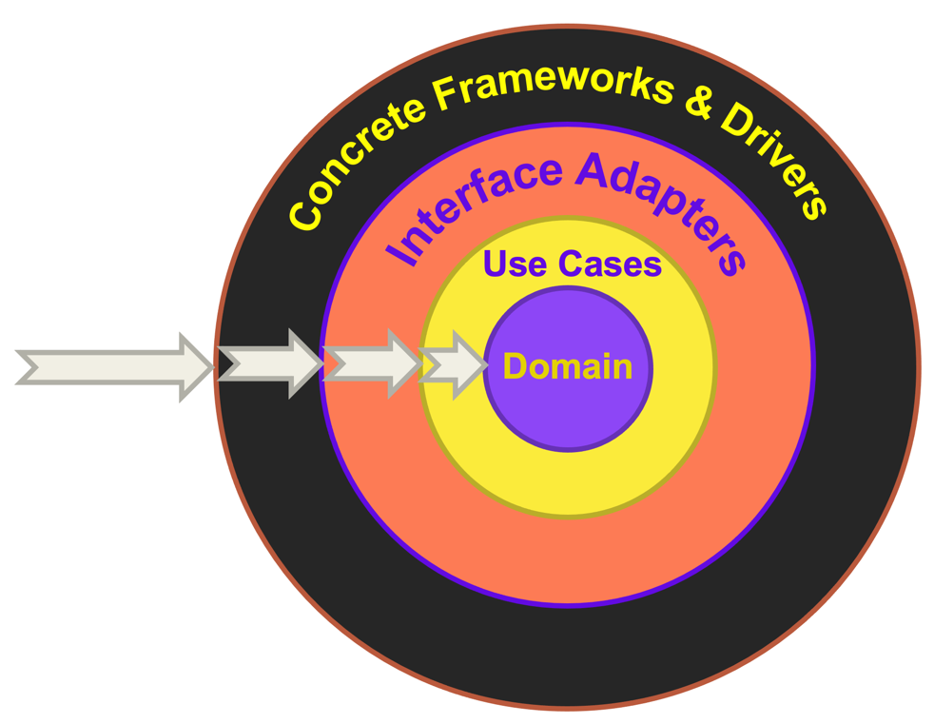
Чистая архитектура
Чистая архитектура — это способ разделения ответственностей и частей функциональности по степени их близости к предметной области приложения.
Notes:
Посоветуйся с методистом как лучше провести знакомство с аудиторией. Вопросы могут меняться. Стандартный слайд знакомства. Не меняем его, меняем текст в нем и иллюстрации (если нужно)

Slide 77

Чистая архитектура
Принципы чистой архитектуры:
Приложение строится вокруг независимой от других слоёв объектной модели
Внутренние слои определяют интерфейсы, внешние слои содержат реализации интерфейсов
Направление зависимостей — от внешних слоёв к внутренним
При пересечении границ слоя данные должны преобразовываться
Notes:
Посоветуйся с методистом как лучше провести знакомство с аудиторией. Вопросы могут меняться. Стандартный слайд знакомства. Не меняем его, меняем текст в нем и иллюстрации (если нужно)

Slide 78
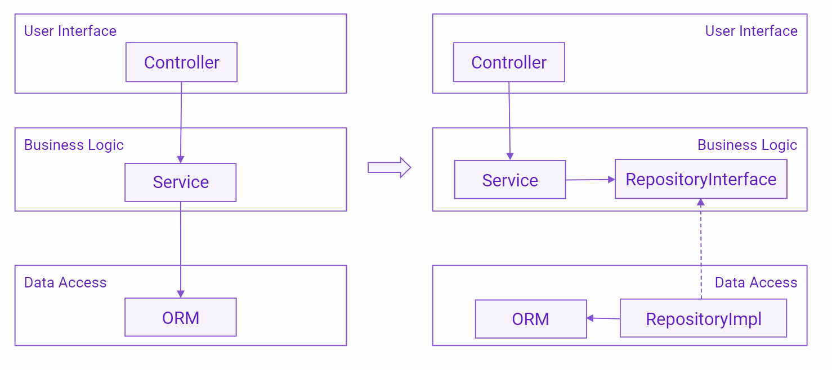
Механизм Dependency Inversion
Notes:
Посоветуйся с методистом как лучше провести знакомство с аудиторией. Вопросы могут меняться. Стандартный слайд знакомства. Не меняем его, меняем текст в нем и иллюстрации (если нужно)

Slide 79
Архитектура приложения при использовании нескольких API

Slide 80
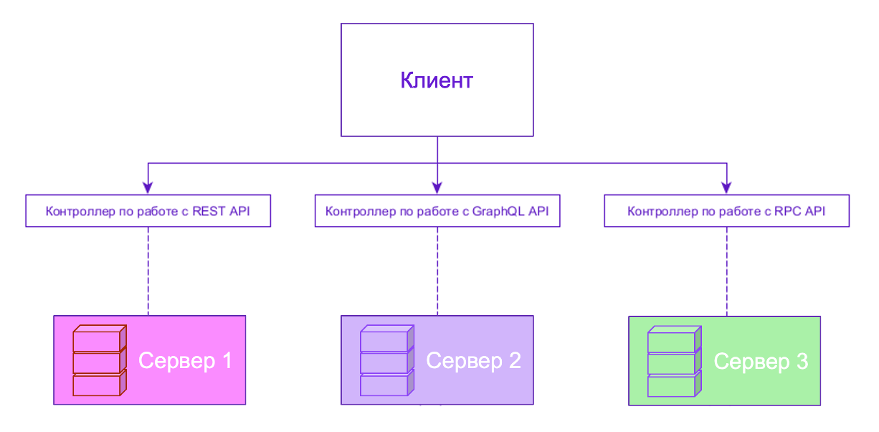
Архитектура приложения при использовании нескольких API
Notes:
Посоветуйся с методистом как лучше провести знакомство с аудиторией. Вопросы могут меняться. Стандартный слайд знакомства. Не меняем его, меняем текст в нем и иллюстрации (если нужно)

Slide 81

Архитектура приложения при использовании нескольких API
Клиенты
KAFKA
REST
WebSocket
AMPQ
Сервис А
Сервис B
Сервис C
gRPC
Пример
Notes:
Посоветуйся с методистом как лучше провести знакомство с аудиторией. Вопросы могут меняться. Стандартный слайд знакомства. Не меняем его, меняем текст в нем и иллюстрации (если нужно)

Slide 82
Паттерны коммуникации приложений на уровне клиента (External API patterns)

Slide 83
API Gateway – API шлюз

Slide 84
API Gateway – API шлюз
Клиент делает один запрос к API-шлюзу — сервису,
который служит единой точкой входа для API-запросов к приложению из-за пределов брандмауэра.
Клиент 1
Бэкэнд
Запрос_1 ()
Firewall
Сервис A
API Gateway
Клиент 2
Сервис B
Запрос_2 ()
Запрос_3 ()
Сервис C
Клиент 3
Notes:
Посоветуйся с методистом как лучше провести знакомство с аудиторией. Вопросы могут меняться. Стандартный слайд знакомства. Не меняем его, меняем текст в нем и иллюстрации (если нужно)

Slide 85
Реализация Edge функций
Основными обязанностями API-gateway являются маршрутизация и объединение API, но он способен взять на себя также реализацию граничных функций.
Граничная (Edge) функция — это операция обработки запросов на границе приложения.
Notes:
Посоветуйся с методистом как лучше провести знакомство с аудиторией. Вопросы могут меняться. Стандартный слайд знакомства. Не меняем его, меняем текст в нем и иллюстрации (если нужно)

Slide 86
Реализация Edge функций
Основными обязанностями API-gateway являются маршрутизация и объединение API, но он способен взять на себя также реализацию граничных функций.
Граничная (Edge) функция — это операция обработки запросов на границе приложения.
Пример Edge функций:
Аутентификация — проверка подлинности клиента, который делает запрос.
Notes:
Посоветуйся с методистом как лучше провести знакомство с аудиторией. Вопросы могут меняться. Стандартный слайд знакомства. Не меняем его, меняем текст в нем и иллюстрации (если нужно)

Slide 87
Реализация Edge функций
Основными обязанностями API-gateway являются маршрутизация и объединение API, но он способен взять на себя также реализацию граничных функций.
Граничная (Edge) функция — это операция обработки запросов на границе приложения.
Пример Edge функций:
Авторизация — проверка того, что клиенту позволено выполнять определённую операцию.
Notes:
Посоветуйся с методистом как лучше провести знакомство с аудиторией. Вопросы могут меняться. Стандартный слайд знакомства. Не меняем его, меняем текст в нем и иллюстрации (если нужно)

Slide 88
Реализация Edge функций
Основными обязанностями API-gateway являются маршрутизация и объединение API, но он способен взять на себя также реализацию граничных функций.
Граничная (Edge) функция — это операция обработки запросов на границе приложения.
Пример Edge функций:
Ограничение частоты запросов — контроль над тем, сколько запросов в секунду могут выполнять определённый клиент и/или все клиенты вместе.
Notes:
Посоветуйся с методистом как лучше провести знакомство с аудиторией. Вопросы могут меняться. Стандартный слайд знакомства. Не меняем его, меняем текст в нем и иллюстрации (если нужно)

Slide 89
Реализация Edge функций
Основными обязанностями API-gateway являются маршрутизация и объединение API, но он способен взять на себя также реализацию граничных функций.
Граничная (Edge) функция — это операция обработки запросов на границе приложения.
Пример Edge функций:
Кэширование — кэширование ответов для снижения количества запросов к сервисам.
Notes:
Посоветуйся с методистом как лучше провести знакомство с аудиторией. Вопросы могут меняться. Стандартный слайд знакомства. Не меняем его, меняем текст в нем и иллюстрации (если нужно)

Slide 90
Реализация Edge функций
Основными обязанностями API-gateway являются маршрутизация и объединение API, но он способен взять на себя также реализацию граничных функций.
Граничная (Edge) функция — это операция обработки запросов на границе приложения.
Пример Edge функций:
Сбор метрик— сбор показателей использования API для анализа, связанного с биллингом.
Notes:
Посоветуйся с методистом как лучше провести знакомство с аудиторией. Вопросы могут меняться. Стандартный слайд знакомства. Не меняем его, меняем текст в нем и иллюстрации (если нужно)

Slide 91
Реализация Edge функций
Основными обязанностями API-gateway являются маршрутизация и объединение API, но он способен взять на себя также реализацию граничных функций.
Граничная (Edge) функция — это операция обработки запросов на границе приложения.
Пример Edge функций:
Ведение журнала (логов) запросов — запись запросов в журнал.
Notes:
Посоветуйся с методистом как лучше провести знакомство с аудиторией. Вопросы могут меняться. Стандартный слайд знакомства. Не меняем его, меняем текст в нем и иллюстрации (если нужно)

Slide 92
Общая архитектура API Gateway состоит из двух слоев:
слоя API модулей и общего слоя API
Уровень слоя API модулей состоит из одного или нескольких независимых модулей API
Каждый модуль API реализует API для конкретного клиента
Общий слой API реализует общую функциональность, включает Edge функции, такие как аутентификация
iOS/Android
клиент
Web
клиент
Внешний
клиент
API Gateway
Слой
API
API mobile
API Web
API public
Общий Слой API (Фасад)
Облако
Сервис А
Сервис B
Сервис C
Notes:
Посоветуйся с методистом как лучше провести знакомство с аудиторией. Вопросы могут меняться. Стандартный слайд знакомства. Не меняем его, меняем текст в нем и иллюстрации (если нужно)

Slide 93
Преимущества
Недостатки
Внутренняя сложность приложения скрыта от клиента, что упрощает реализацию клиентского кода
Увеличение гибкости изменения, объединения, разделения или удаления микросервисов
Уменьшение трафика между клиентом и приложением и увеличение за счёт этого эффективности
Api-шлюз может служить точкой входа для балансировки нагрузки, аутентификации, мониторинга и управления
Может предоставлять разные API разным версиям клиента
Может распознавать приоритеты запросов
API-шлюз может стать единой точкой отказа и узким местом
API-шлюз должен проектироваться, настраиваться и обслуживаться несколькими группами разработчиков
С точки зрения эксплуатации, эластичная подсистема балансировки нагрузки должна гарантировать соответствие характеристик производительности и доступности
Notes:
Посоветуйся с методистом как лучше провести знакомство с аудиторией. Вопросы могут меняться. Стандартный слайд знакомства. Не меняем его, меняем текст в нем и иллюстрации (если нужно)

Slide 94
Backends for Frontends — BFF Бэкенды для фронтендов

Slide 95
Backends for Frontends — BFF, Бэкенды для фронтендов
iOS/Android
клиент
Web
клиент
Внешний
клиент
Добавление API, адаптированные к потребностям каждого клиента и избавление от хранения большого количества ненужных настроек в одном месте.
API mobile
Gateway
API Web
Gateway
API public Gateway
Облако
Сервис А
Сервис B
Сервис C
Notes:
Посоветуйся с методистом как лучше провести знакомство с аудиторией. Вопросы могут меняться. Стандартный слайд знакомства. Не меняем его, меняем текст в нем и иллюстрации (если нужно)

Slide 96
Паттерны управления данными

Slide 97
Database Per Service — База данных на сервис

Slide 98

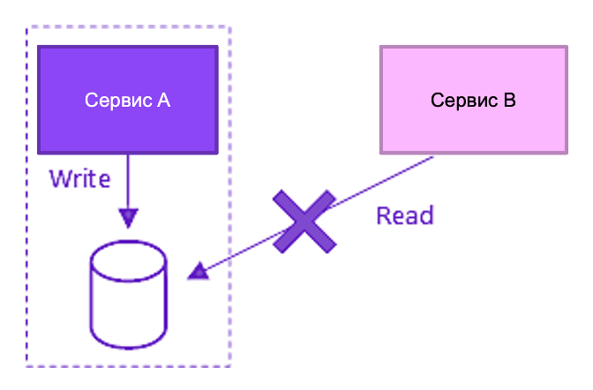
Database Per Service — База данных на сервис
Два сервиса не могут использовать одно и то же хранилище данных.
Notes:
Посоветуйся с методистом как лучше провести знакомство с аудиторией. Вопросы могут меняться. Стандартный слайд знакомства. Не меняем его, меняем текст в нем и иллюстрации (если нужно)

Slide 99
Database Per Service — База данных на сервис
Предоставить каждому сервису собственное хранилище данных, чтобы не было сильных зависимостей на уровне данных.
При этом имеется в виду именно логическое разделение данных, то есть сервисы могут совместно использовать одну и ту же физическую базу данных, но в ней они должны взаимодействовать с отдельной схемой, коллекцией или таблицей.
Сервис A
Сервис B
Сервис C
DB 1
DB 2
DB 3
Notes:
Посоветуйся с методистом как лучше провести знакомство с аудиторией. Вопросы могут меняться. Стандартный слайд знакомства. Не меняем его, меняем текст в нем и иллюстрации (если нужно)

Slide 100
Преимущества
Недостатки
Повышает автономность микросервисов
Уменьшает связь между командами, разрабатывающими отдельные сервисы
Усложняется обмен данными между сервисами и предоставление транзакционных гарантий ACID
Паттерн не стоит применять в небольших приложениях
Notes:
Посоветуйся с методистом как лучше провести знакомство с аудиторией. Вопросы могут меняться. Стандартный слайд знакомства. Не меняем его, меняем текст в нем и иллюстрации (если нужно)

Slide 101
Repository Репозиторий

Slide 102
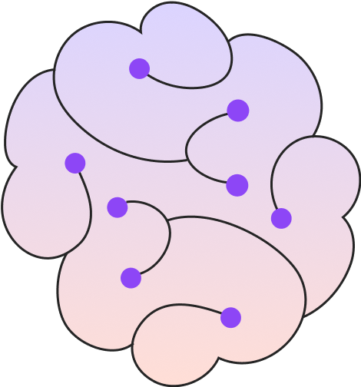
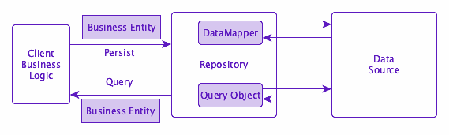
Паттерн: Repository (Репозиторий)
Repository — позволяет абстрагироваться от конкретных подключений к источникам данных, с которыми работает программа.
Является промежуточным звеном между классами, непосредственно взаимодействующими с данными, и остальной программой.

Slide 103
Паттерн: Repository (Репозиторий)
Repository инкапсулирует объекты, представленные в хранилище данных и операции, производимые над ними, предоставляя более объектно-ориентированное представление реальных данных
Repository также преследует цель достижения полного разделения и односторонней зависимости между уровнями области определения и распределения данных

Slide 104
Паттерн: Repository (Репозиторий)
Репозиторий – это фасад для доступа к базе данных.

Slide 105
Кэширование данных

Slide 106
Кеширование — это способ оптимизации работы приложения, при котором повторно запрашиваемый контент сохраняется в быстром хранилище (памяти) и используется для обслуживания последующих запросов.

Slide 107
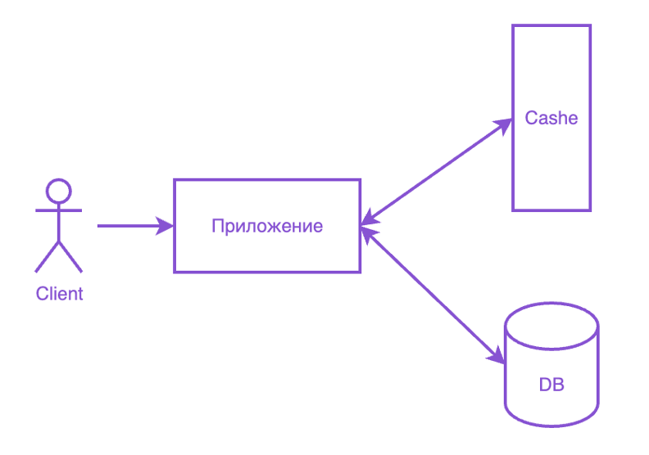
Кэширование
Благодаря кэшу, при очередном обращении клиента за одними и теми же данными, сервер может обслуживать запросы быстрее.
Notes:
Посоветуйся с методистом как лучше провести знакомство с аудиторией. Вопросы могут меняться. Стандартный слайд знакомства. Не меняем его, меняем текст в нем и иллюстрации (если нужно)

Slide 108
Виды кэширования
Кэширование на стороне клиента, прокси-сервере и стороне сервера
Кэширование при использовании HTTP
Кэширование для операции записи
Кэширование для операции записи
Кэширование для сокрытия источника данных
Notes:
Посоветуйся с методистом как лучше провести знакомство с аудиторией. Вопросы могут меняться. Стандартный слайд знакомства. Не меняем его, меняем текст в нем и иллюстрации (если нужно)

Slide 109

Что можно кэшировать?
Запросы в базу данных
Пользовательские сессии
Медленные операции внутри приложения (расчёты, какие-то итоговые данные и т. д.)
Запросы к внешним системам
Данные, которые медленно генерируются и часто запрашиваются:
Результаты запросов к внешним сервисам (RSS, SOAP, REST и т. п.)
Результаты медленных выборок из базы данных
Сгенерированные html блоки либо целые страницы
Notes:
Посоветуйся с методистом как лучше провести знакомство с аудиторией. Вопросы могут меняться. Стандартный слайд знакомства. Не меняем его, меняем текст в нем и иллюстрации (если нужно)

Slide 110
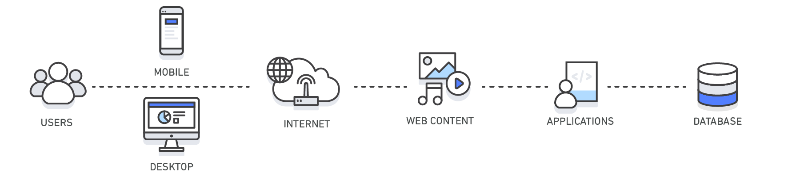
Пример распределения кэширования в веб-приложении
Уровень | Клиентские | DNS | Интернет | Приложение | База данных
Пример использования | Ускорение получения веб-контента от веб-сайтов (браузеры или устройства) | Определение IP-адреса для домена | Ускорение получения веб-контента от серверов веб-приложений Управление веб-сеансами (на стороне сервера) | Повышение производительности приложений и ускорение доступа к данным | Сокращение задержек, связанных с запросами к базе данных
Технологии | Управление кэшированием с помощью HTTP-заголовков (браузеры) | Серверы DNS | Управление кэшированием с помощью HTTP-заголовков, CDN, обратные прокси-серверы, веб-ускорители, хранилища пар «ключ – значение» | Хранилища пар «ключ – значение», локальные кэши | Буферы баз данных, хранилища пар «ключ – значение»
Примеры Решений | Для браузеров | Amazon Route 53 | Amazon CloudFront, ElastiCache для Redis, ElastiCache для Memcached | Инфраструктуры приложений, ElastiCache для Redis, ElastiCache для Memcached | ElastiCache для Redis, ElastiCache для Memcached
Notes:
Посоветуйся с методистом как лучше провести знакомство с аудиторией. Вопросы могут меняться. Стандартный слайд знакомства. Не меняем его, меняем текст в нем и иллюстрации (если нужно)

Slide 111
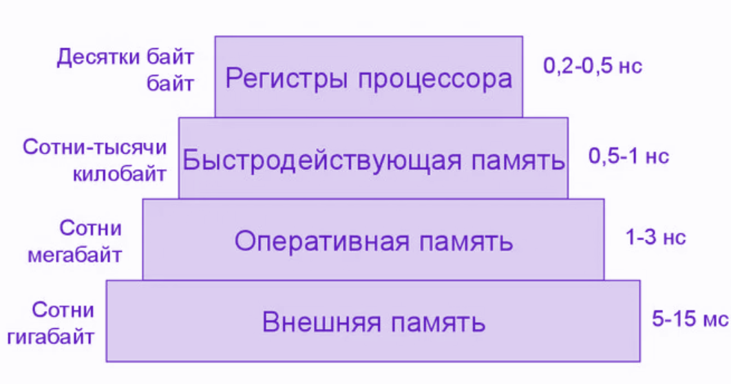
Иерархия запоминающих устройств
Объём
Время доступа
Стоимость
хранения
Notes:
Посоветуйся с методистом как лучше провести знакомство с аудиторией. Вопросы могут меняться. Стандартный слайд знакомства. Не меняем его, меняем текст в нем и иллюстрации (если нужно)

Slide 112

Разница в быстродействии дисков и памяти составляет шесть порядков!

Slide 113
Сверхбыстрая память (оперативная) — RAM
СУБД – in memory
(например: Redis)

Slide 114
Паттерн кеширования Cache Aside

Slide 115
Cache Aside (Lazy Loading)
Cache-Aside предназначен для непредсказуемого спроса на данные, когда неизвестно, сколько раз запросят одни и те же данные.
В такой системе данные лениво загружаются в кэш
Пользователь делает запрос к нашей системе → после этого приложение сначала идёт в кэш:
если данные в нём есть, то возвращает их клиенту
если нет — идёт в базу данных, обновляет кэш и отдаёт пользователю
Notes:
Посоветуйся с методистом как лучше провести знакомство с аудиторией. Вопросы могут меняться. Стандартный слайд знакомства. Не меняем его, меняем текст в нем и иллюстрации (если нужно)

Slide 116
Cache Aside (Lazy Loading)
Определяет, есть ли данные в кэше
Если элемент отсутствует в кэше, читаем запись из хранилища данных
Помещаем копию записи в кэш
Cache
1. READ from cache
DB
Application
3. Write to cache
2. Cache missed? Read from database
Notes:
Посоветуйся с методистом как лучше провести знакомство с аудиторией. Вопросы могут меняться. Стандартный слайд знакомства. Не меняем его, меняем текст в нем и иллюстрации (если нужно)

Slide 117
Преимущества
Недостатки
Отлично подходит для тяжелых операций чтения
Обычно система устойчива к отказу кэша
Возможно использовать разные структуры данных для кэша и базы данных
Из-за того что запись идёт напрямую в базу данных, данные в кэше могут стать не консистентными
Notes:
Посоветуйся с методистом как лучше провести знакомство с аудиторией. Вопросы могут меняться. Стандартный слайд знакомства. Не меняем его, меняем текст в нем и иллюстрации (если нужно)

Slide 118
CQRS (Command Query Responsibility Segregation) Разделение ответственности запросов и команд на обработку данных

Slide 119
CQRS
CQRS — это стиль архитектуры, в котором операции чтения отделены от операций записи.
Основан на принципе разделения операций чтения (запрос) и записи/обновления (команда) в хранилище данных.
Одна БД
CQRS
Сервис A
Сервис B
read write
Command Model
write
Query Model
read
DB 1
DB 2
DB 2r
Update
Notes:
Посоветуйся с методистом как лучше провести знакомство с аудиторией. Вопросы могут меняться. Стандартный слайд знакомства. Не меняем его, меняем текст в нем и иллюстрации (если нужно)

Slide 120
CQRS
CQRS лучше всего подходит для информационно ёмких приложений, таких как системы управления БД SQL или NoSQL, а также для микросервисных архитектур с большими объёмами данных
CQRS оптимален для приложений, сохраняющих состояния, поскольку разделение записывающих и считывающих компонентов помогает в работе с неизменяемыми состояниями
Не следует использовать этот шаблон, когда вы создаёте обычное приложение CRUD, в котором не ожидается огромного количества одновременных операций чтения и записи
Notes:
Посоветуйся с методистом как лучше провести знакомство с аудиторией. Вопросы могут меняться. Стандартный слайд знакомства. Не меняем его, меняем текст в нем и иллюстрации (если нужно)

Slide 121
Преимущества
Недостатки
Уменьшает сложность системы посредством делегирования задач
Обеспечивает чёткое разделение между бизнес-логикой и валидацией
Помогает классифицировать процессы по выполняемой работе
Уменьшает число непредвиденных изменений общих данных
Уменьшает число сущностей, имеющих доступ к данным с правом изменения
Требует поддержания постоянного двустороннего взаимодействия между моделями команд и чтения
Может привести к увеличению времени ожидания при отправке запросов с высокой пропускной способностью
Отсутствуют средства для взаимодействия между сервисными процессами
Notes:
Посоветуйся с методистом как лучше провести знакомство с аудиторией. Вопросы могут меняться. Стандартный слайд знакомства. Не меняем его, меняем текст в нем и иллюстрации (если нужно)

Slide 122
Паттерны управления состоянием приложения

Slide 123
Внешняя конфигурация (External Configuration)
External Configuration — предлагает хранить все конфигурации во внешнем хранилище. В качестве такого хранилища может выступать облачная служба хранения, база данных или другая система.
Application 1
Cloud Storage
Application 2
External Configuration Store
Application 3
Local Cache in memory
Hosted DB
Notes:
Посоветуйся с методистом как лучше провести знакомство с аудиторией. Вопросы могут меняться. Стандартный слайд знакомства. Не меняем его, меняем текст в нем и иллюстрации (если нужно)

Slide 124
Graceful shutdown — Аккуратное отключение
Graceful Shutdown аккуратно (изящно) выключает сервер, не прерывая активных соединений
GS работает, сначала закрывая все открытые слушатели, затем закрывая все неработающие соединения, а затем ожидая неопределённое время, пока соединения не вернутся в режим ожидания, после чего выключается
Если предоставленный контекст истекает до завершения выключения, GS возвращает ошибку контекста, в противном случае возвращается любая ошибка, полученная при закрытии основного слушателя (слушателей) сервера
Это означает, что ни одно соединение с базой данных не остаётся открытым и ни один текущий запрос не срабатывает, потому что мы останавливаем наше приложение
Notes:
Посоветуйся с методистом как лучше провести знакомство с аудиторией. Вопросы могут меняться. Стандартный слайд знакомства. Не меняем его, меняем текст в нем и иллюстрации (если нужно)

Slide 125
Graceful shutdown — Аккуратное отключение
Возможные сценарии для аккуратного завершения работы веб-сервера:
Приложение получает уведомление об остановке
Приложение сообщает балансировщику нагрузки, что оно не готово к новым запросам
Приложение обслужило все текущие запросы
Приложение корректно освобождает все ресурсы: БД, очередь и т. д.
Приложение завершается с кодом состояния success (process.exit())
Notes:
Посоветуйся с методистом как лучше провести знакомство с аудиторией. Вопросы могут меняться. Стандартный слайд знакомства. Не меняем его, меняем текст в нем и иллюстрации (если нужно)

Slide 126
Self-checking — Самодиагностика
Самопроверка сервисом своего состояния и готовности окружения
Проверяется полнота конфигурации, подключения к источникам данных и окружению
После подтверждения выдаётся статус готовности, и сервис переходит в рабочий режим
Проводится обычно в момент запуска сервиса
Супервайзер состояния
getHealthStatus()
check()
Сервис A
Сервис B
check()
check()
Net
Конфигурация
Репозиторий
DataBase
Notes:
Посоветуйся с методистом как лучше провести знакомство с аудиторией. Вопросы могут меняться. Стандартный слайд знакомства. Не меняем его, меняем текст в нем и иллюстрации (если нужно)

Slide 127
Структурные паттерны

Slide 128
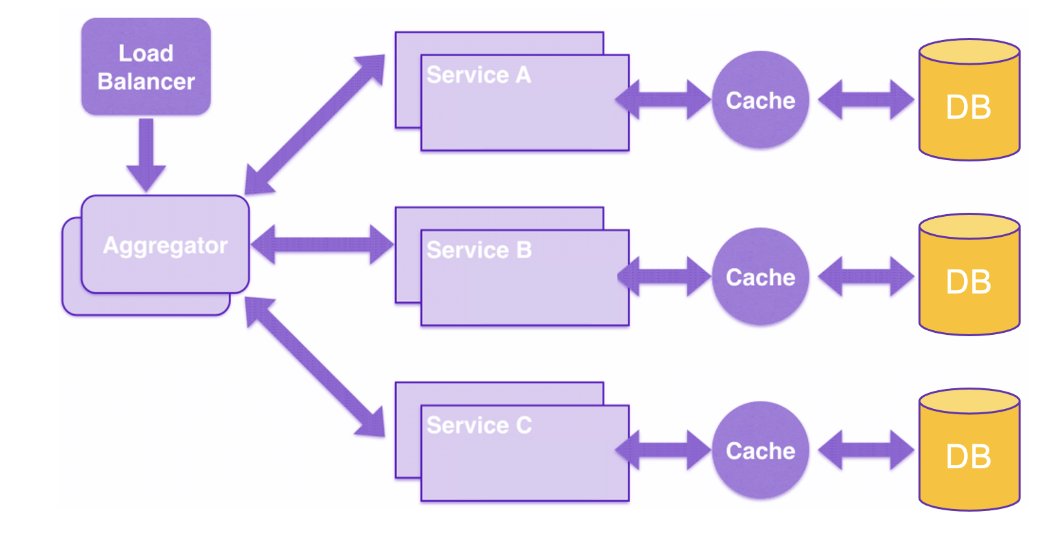
Агрегатор (Aggregator)
В простейшей форме агрегатор представляет собой обычную веб-страницу, вызывающую множество сервисов для реализации функционала, требуемого в приложении.
Notes:
Посоветуйся с методистом как лучше провести знакомство с аудиторией. Вопросы могут меняться. Стандартный слайд знакомства. Не меняем его, меняем текст в нем и иллюстрации (если нужно)

Slide 129
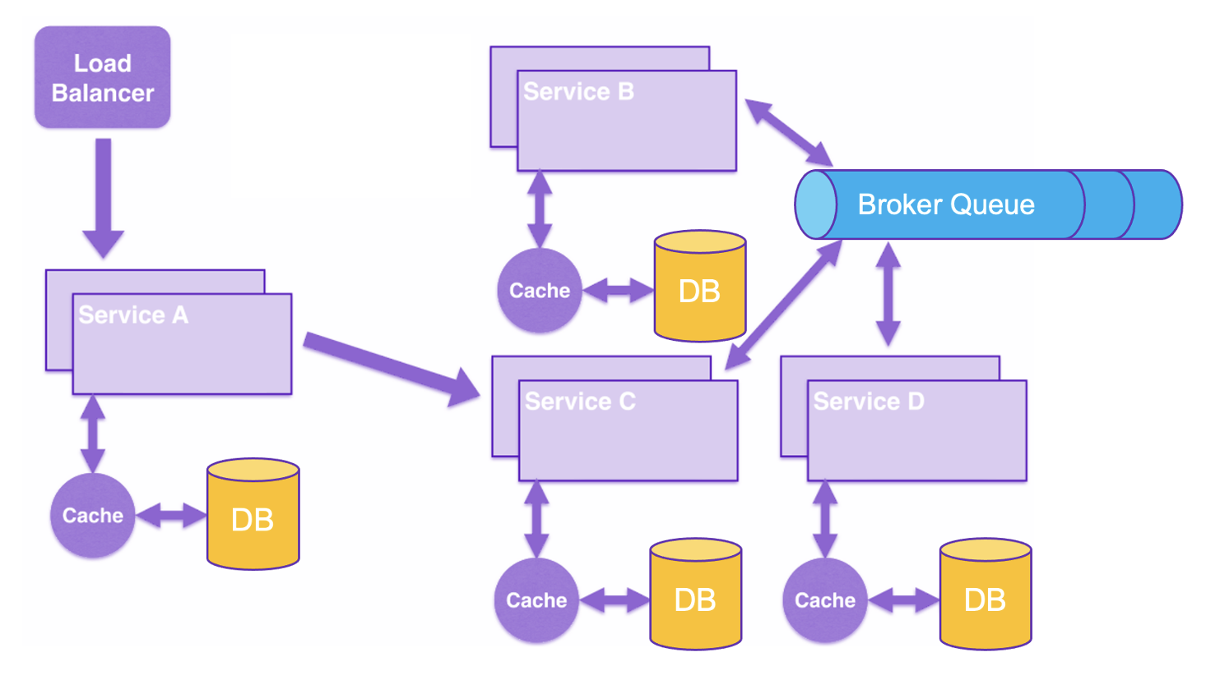
Асинхронные сообщения (Asynchronous Messaging)
В некоторых микросервисных архитектурах могут использоваться очереди сообщений (асинхронные), а не модель REST запрос/отклик (синхронные)
В этом паттерне сервис А может синхронно вызывать сервис C, который затем будет асинхронно связываться с сервисами B и D при помощи разделяемой очереди сообщений
Notes:
Посоветуйся с методистом как лучше провести знакомство с аудиторией. Вопросы могут меняться. Стандартный слайд знакомства. Не меняем его, меняем текст в нем и иллюстрации (если нужно)

Slide 130
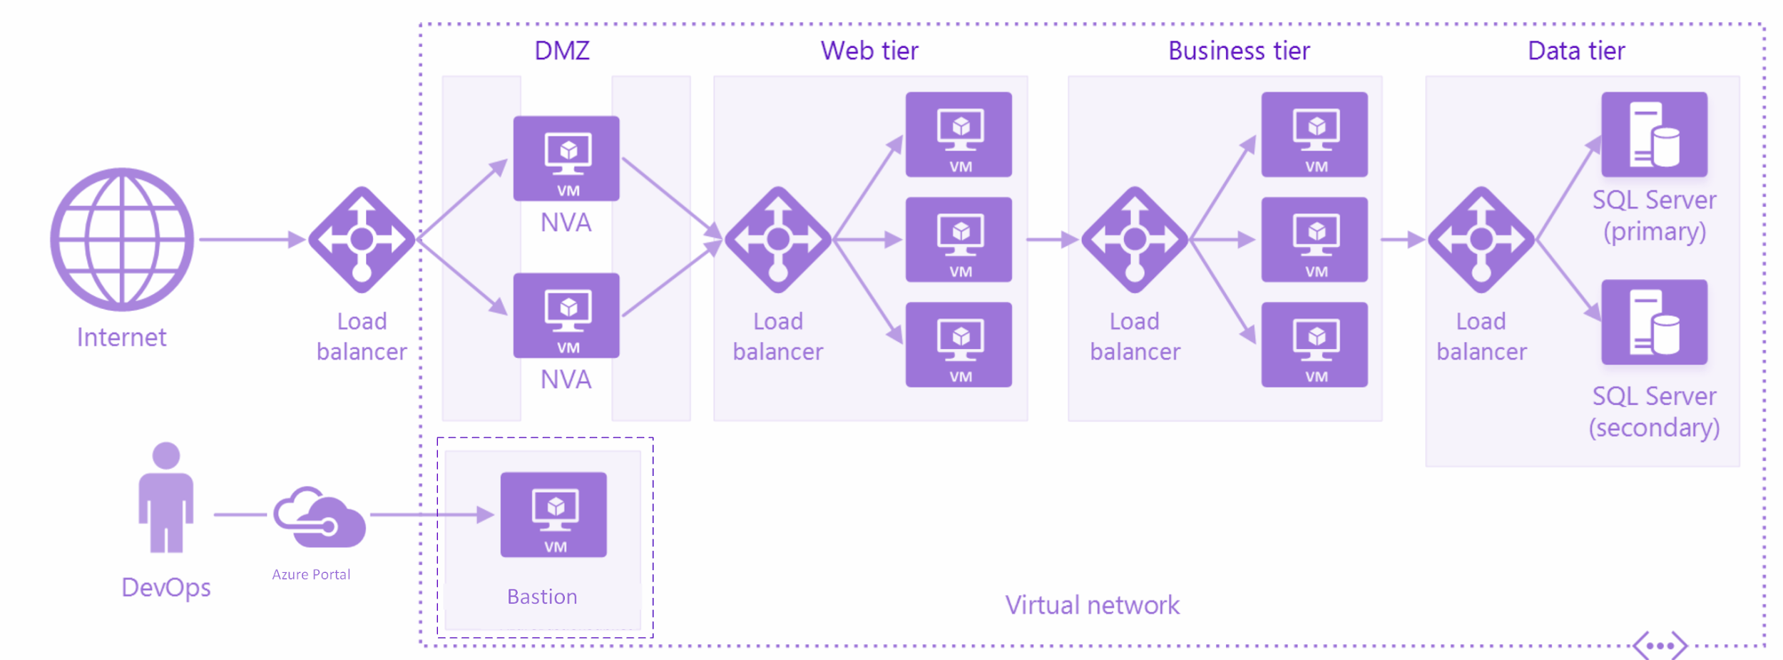
N-уровневый cтиль архитектуры
В n-уровневой архитектуре приложение разделяется на логические слои и физические уровни.
Слои — это способ распределения ответственности и управления зависимостями
Уровни разделяются физически путем запуска на разных компьютерах
Notes:
Посоветуйся с методистом как лучше провести знакомство с аудиторией. Вопросы могут меняться. Стандартный слайд знакомства. Не меняем его, меняем текст в нем и иллюстрации (если нужно)

Slide 131
Разрушающие изменения API Breaking changes

Slide 132
Разрушающие изменения API — Breaking Changes
Удаление end-point
Удаление поля из ответа («поле» в данном случае — это пара ключ/значение JSON)
Удаление опции из поля в запросе, если поле запроса ранее могло принимать два значения String, а мы удаляем возможность принимать одно из них, это будет разрушающим изменением
Добавление нового обязательного поля, аргумента, заголовка или параметра в запрос переименование поля
Изменение порядка аргумента
Удаление фильтра, функции, переменной или тега
Сокращение количества вызовов функции на странице (активити)
Изменения конфигурации
Notes:
Посоветуйся с методистом как лучше провести знакомство с аудиторией. Вопросы могут меняться. Стандартный слайд знакомства. Не меняем его, меняем текст в нем и иллюстрации (если нужно)

Slide 133
Разрушающие изменения API — Breaking Changes
Изменение типа и длины поля сверх стандартных промышленных ограничений (int, long и т. д.)
Изменение кода или категории ответа на ошибку
Добавление зависимости к модулю, сборке
Изменение типов авторизации
Ограничение области видимости
Уменьшение лимитов вызова API
Повышение строгости проверки
Изменение порядка сортировки по умолчанию
Значительное увеличение времени ответа (10x)с
Notes:
Посоветуйся с методистом как лучше провести знакомство с аудиторией. Вопросы могут меняться. Стандартный слайд знакомства. Не меняем его, меняем текст в нем и иллюстрации (если нужно)

Slide 134
Подведём итоги

Slide 135
Спасибо за внимание!

